Slide 1
Zerebrale (Hirn-/Kopf-) Lymphome
9. Freiburger Patient*innen- und Angehörigen-Forum
Elisabeth Schorb
Freiburg, 23.11.2024

Slide 2
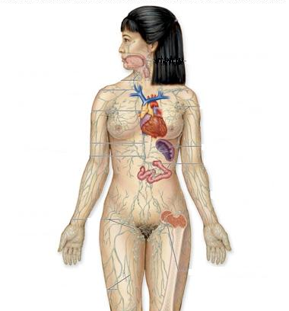
Seltene Lymphommanifestationen
ZNS
Augen
Haut
Mamma
Magen
GI
Ovar / Hoden
Knochen

Slide 3
Mögliche Symptome
Keine Symptomatik
Unspezifische Kopfschmerzen
Fokal neurologische Defizite
Kognitive Defizite
Persönlichkeitsveränderungen
Epileptische Anfälle
Hirnnervenparesen
Hirndruckzeichen

Slide 4
Patientenbeispiel: Symptome
57-jähriger Patient mit seit drei Monaten zunehmend
Schwindel
Gangunsicherheit
Schwäche der linken Körperhälfte

Slide 5
Diagnosestellung
Kernspintomographie des Schädels (alternativ Computertomographie)
Merkmale: Kontrastmittelaufnahme, Umgebungsödem

Slide 6
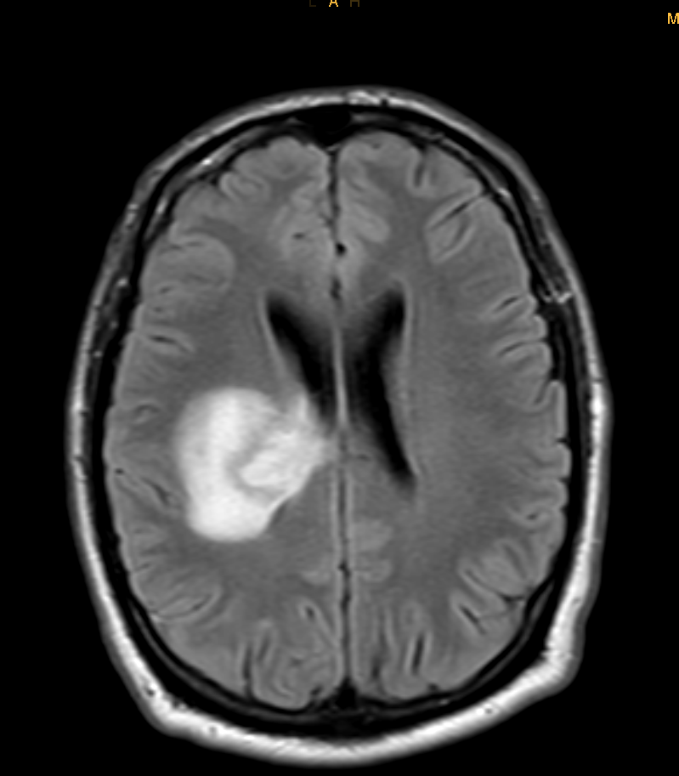
Patientenbeispiel: Bildgebung
Raumforderung im Bereich der Stammganglien rechts

Slide 7


Auf dem Weg zu Diagnosesicherung und Therapie
Interdisziplinäre Falldiskussion im Tumorboard

Slide 8

Patientenbeispiel: Tumorboard
Indikationsstellung zur stereotaktischen Biopsie

Slide 9

Diagnosesicherung
Stereotaktische Biopsie

Slide 10
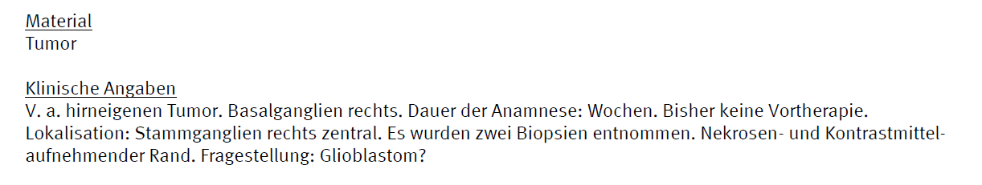
Patientenbeispiel: Der Weg zur Diagnose

Slide 11
Patientenbeispiel: Diagnose
Diffuses großzelliges B-Zell Lymphom

Slide 12
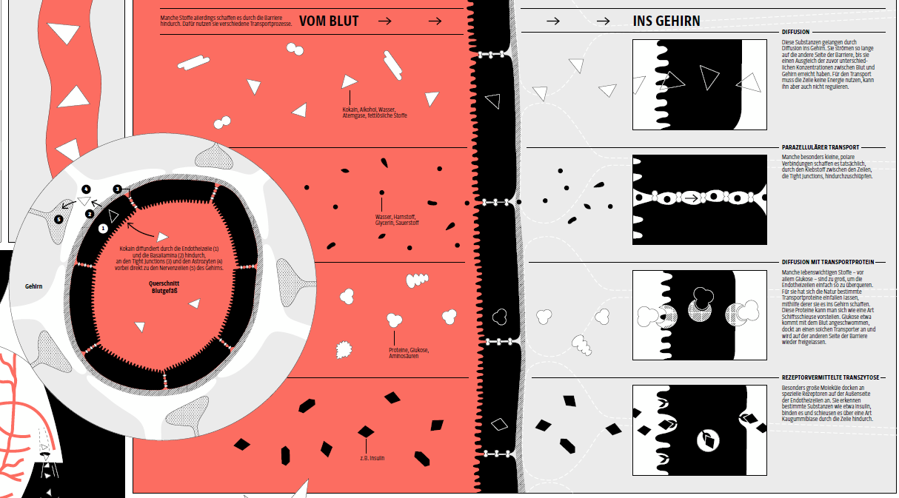
Herausforderungen in der Systemtherapie
Die Blut-Hirn-Schranke fungiert als Schutzmechanismus und erlaubt nur den Übertritt bestimmter und kleiner Teilchen ins Zentralnervensystem
Einsatz ausgewählter Medikamente, die in der Lage sind, diese Barriere zu überwinden
Süddeutsche Zeitung, Ausgabe vom 05.03.2022

Slide 13
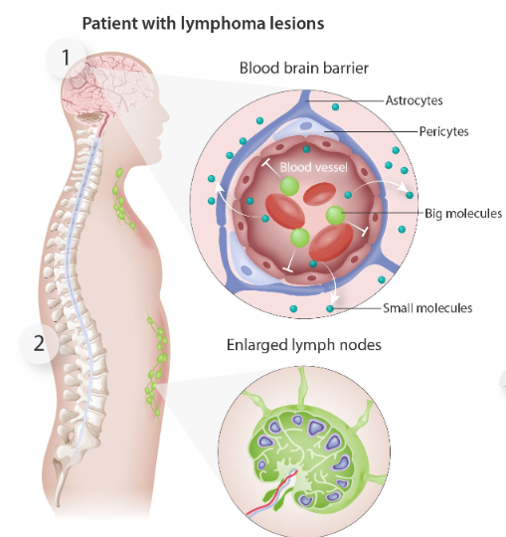
Zerebrale Lymphome: Systematik
“Reiner” ZNS-Befall
Primär zerebrales Lymphom
Isolierter Rückfall im Bereich des ZNS nach systemischem Lymphom
Kombinierter Befall
(ZNS + systemisch)
Erstdiagnose
Rückfall
Roschewski et al. Haematologica 2021

Slide 14
Zerebrale Lymphome: Ausbreitungsdiagnostik
Hirnwasser-Untersuchung
Spaltlampenuntersuchung der Augen
(PET-)CT von Hals/Thorax/Abdomen
Ggf. Knochenmarkpunktion
Ultraschall der Hoden

Slide 15
Patientenbeispiel: Ausbreitungsdiagnostik
Hirnwasseruntersuchung: kein Hinweis auf Befall
Spaltlampenuntersuchung der Augen: Augenbefall
CT Hals/Thorax/Abdomen: Kein Hinweis auf eine Lymphommanifestation
Ultraschall der Hoden: Hoden rechts mit diffuser Veränderung etwa 2/3 des Hodens einnehmend, nicht für einen Hodentumor typisch. Hoden links unauffällig
Kombinierter Befall (ZNS und systemisch)

Slide 16
Therapieprinzipien zerebraler Lymphome
Biologisches (!) Alter
Allgemeinzustand
Begleiterkrankungen
Induktion
Ansprechen
Einleitende Therapie
Erhaltende Therapie
Methotrexat-basierte Kombinationstherapie
Hochdosistherapie
+ autologe Stammzell-Tx
Methotrexat-freie Therapie
"Konventionelle Chemotherapie"
Bestrahlung
Bestrahlung

Slide 17
Therapieprinzipien zerebraler Lymphome

Slide 18
Patientenbeispiel: Behandlung
03/2017 Erstdiagnose ZNS-Lymphom
04/2017 Einleitende Behandlung mit kombinierter
Methotrexat-haltiger Chemotherapie (MATRix)
07/2017 Fortschreiten der Erkrankung, Umstellung auf alternative Chemotherapie (R-DeVIC)
08/2017 Hochdosistherapie und autologe Stammzelltransplantation
09-10/2017 Nachbestrahlung des Kopfes sowie des Hodens
11/2024 Nachsorge

Slide 19
Ein herzliches Dankeschön
09.11.2020

